Slide 1
Werkend Nederland op hun droomfiets

Slide 2




Marktleider met internationale ervaring
85.000
Bedrijven gingen je al voor.
900.000
Werknemers rijden al op hun droomfiets.
1 of 1.000 werknemers
Fietsen leasen? Voor elk bedrijf hebben wij een fietsplan.
Join the ride!

Slide 3

Trotse partner van Team Visma | Lease a Bike
Samen winnen
Lease a Bike is vanaf 1 januari 2024 de trotse titelsponsor van Team Visma | Lease a Bike.
Twee teams, één doel
We willen mensen aanzetten tot gezonder en duurzaam leven en zien Team Visma | Lease a Bike als dé manier om hieraan bij te dragen.
Join the ride!

Slide 4

Een droomfiets voor iedereen
Lease a Bike streeft vandaag naar een gezonder, gelukkiger & groener Nederland van morgen. Waar zoveel mogelijk mensen elke dag op hun droomfiets kunnen stappen.
Met ons bewezen geautomatiseerde platform en toegewijde team zorgen wij elke dag dat jij zonder zorgen gebruik kan maken van onze service.
Samen zorgen we dat fietsen niet alleen een droom blijft, maar een werkelijkheid voor jouw blije en loyale werknemers.
Join the ride!

Slide 5
Onze droom
Join the ride!

Slide 6


De leasefiets als duurzame oplossing
72%
van de werk­nemers is meer privé gaan fietsen sinds de leasefiets.
65%
van de werk­nemers is meer naar werk gaan fietsen sinds de leasefiets.
48%
van de leaserijders heeft het gevoel bij te dragen aan een betere wereld.
44%
vindt 15 km een acceptabele afstand met een (elektrische) fiets.
Onderzoek door Lease a Bike 2025: Het effect van de leasefiets op werknemers met 7,248 respondenten
Vooruit met de duurzaamheid!

Slide 7


Boost de vitaliteit van jouw werknemers
72%
van de werk­nemers is meer privé gaan fietsen sinds de leasefiets.
65%
van de werk­nemers is meer naar werk gaan fietsen sinds de leasefiets.
46%
van de leaserijders voelt zich fitter sinds de leasefiets.
25%
van de leaserijders heeft een betere concentratie op werk sinds de leasefiets.
Onderzoek door Lease a Bike 2025: Het effect van de leasefiets op werknemers met 7,248 respondenten
Vooruit met de vitaliteit!

Slide 8


Versterk de loyaliteit van jouw werknemers
8.3
gemiddeld krijgt een werkgever die de leasefietsregeling aanbiedt.
57%
heeft meer waardering voor de werkgever sinds het aanbieden van een leaseplan
27%
van de leaserijders heeft meer werkgeluk sinds het gebruik van de leasefiets.
Onderzoek door Lease a Bike 2025: Het effect van de leasefiets op werknemers met 7,248 respondenten
Vooruit met de loyaliteit!

Slide 9

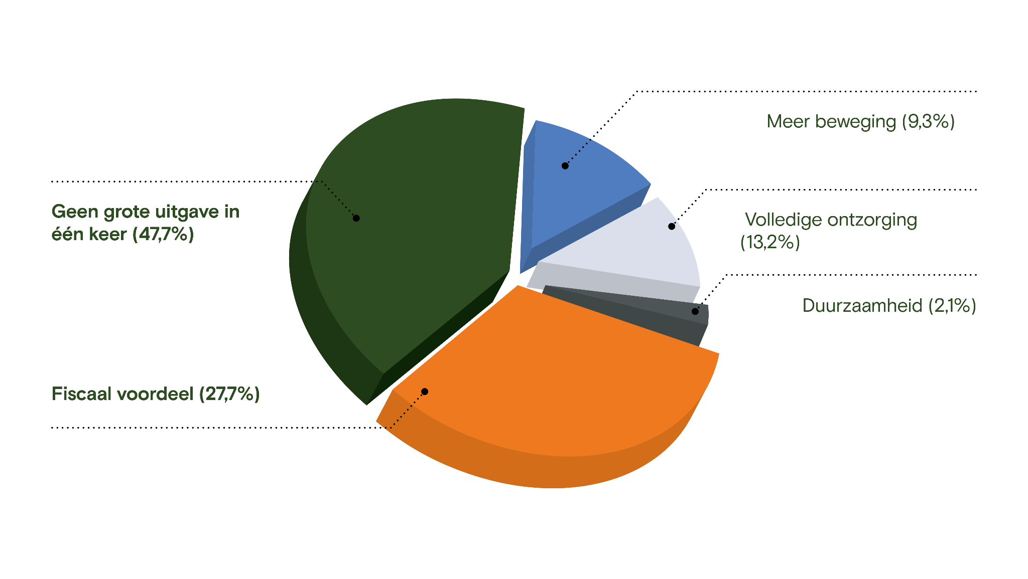

Financieel aantrekkelijk op de fiets!
Waarom kiezen voor de leasefiets?
Dankzij de leaseregeling kunnen alle werkende Nederlanders een e-bike / sportfiets / (e)bakfiets of speed-pedelec aanschaffen.
Onderzoek door Lease a Bike 2025: Het effect van de leasefiets op werknemers met 7,248 respondenten
Vooruit met de besparing!

Slide 10



Rijksoverheid
Kiest voor een sterker fietsbeleid
7% bijtelling
Uitruilen brutoloon
Buiten de WKR
Fiets overnemen Waarde Economisch Verkeer
Combi netto-reiskostenvergoeding
Join the ride!

Slide 11






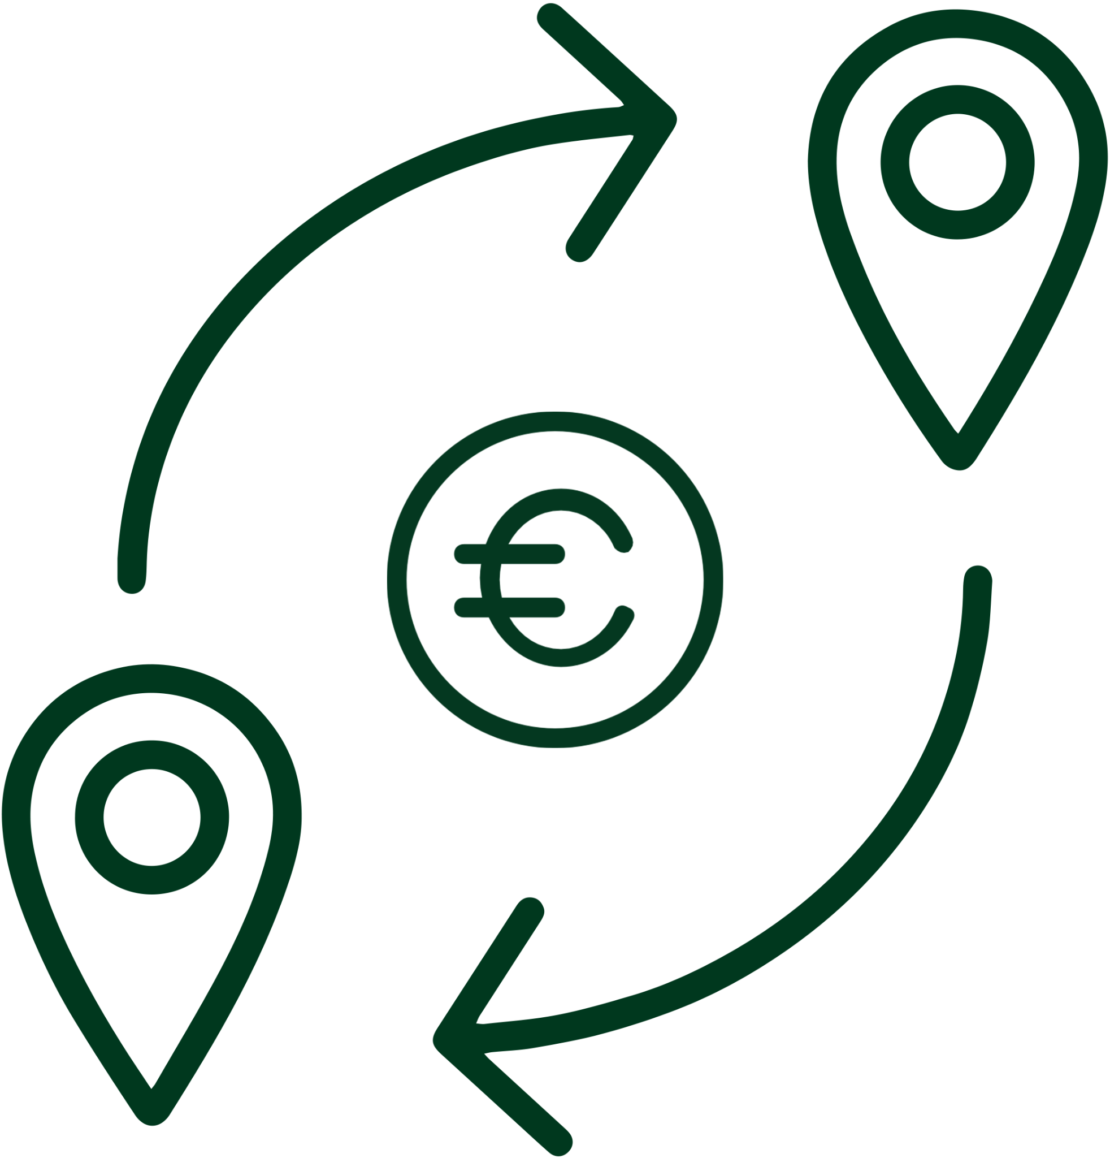
Voor wie is de leasefiets interessant?
Mobiliteitsgroep
Is een leasefiets interessant?
100% interessant
Auto van de zaak
100% interessant
OV-gebruikers
100% interessant
Mobiliteitsbudget
100% interessant
Reiskosten niet vergoed
Reiskosten wel vergoed
90% interessant
Join the ride!

Slide 12



Eenvoudig te regelen
Aannemelijk maken onbelaste reiskostenvergoeding
Declaratie
Individuele afspraak werkgever - werknemer Gelijk aan regeling thuiswerkvergoeding
Hoe maak je het financieel nog interessanter?
Herinvesteren van de reiskosten van de werknemer
Join the ride!

Slide 13

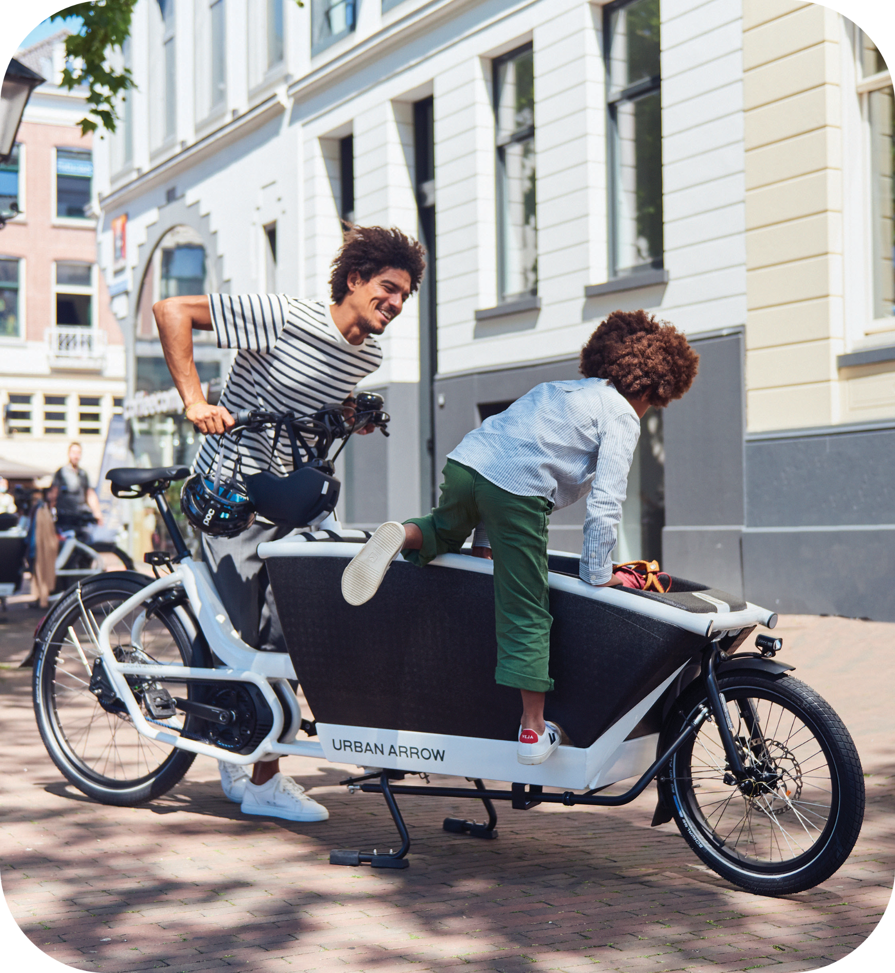


Verschillende lease scenarios
Gemiddelde
bijdrage
van €50!
Alle opties vallen buiten de WKR
Secundaire arbeidsvoorwaarde
Vaste bijdrage van €X,- p/maand of volledige bedrag
Werkgever stimuleert
Herinvesteren van besparingen:
Reiskosten – voor werknemer met reiskosten die leasefiets gaat gebruiken voor woon-werk
Sociale lasten (circa 19-24%)
Fiscaal voordeel voor werknemer van 20-35%
Kostenneutraal voor werkgever
Werknemer heeft de mogelijkheid om zijn of haar fiets na 36 maanden voor circa 20% over te nemen (WEV).
Join the ride!

Slide 14

Verschillende lease scenarios
81% stimuleert met een extra bijdrage!
Voor alle scenarios geldt:
Bruto bijdrage p/m werkgever
Netto kosten
p/m werkgever*
Netto kosten p/m werknemer
Gemiddelde deelname
Verkoopprijs fiets
Volledig
€ 108,67
€ 108,67
€ 2.900
€ 8,51
37 - 56%
Werkgever stimuleert
Leasebedrag p/m incl. btw
Deels
€ 108,67
€ 50
€ 38
€ 40,38
21 - 32%
Bruto Maandsalaris €3.600
Kosten Neutraal
voor werkgever
€ 20
€ 0
€ 57,91
11 - 17%
Alle opties vallen
buiten de WKR
Werkgever
Faciliteert
€ 0
- € 22
€ 69,60
6 - 9%
* Door de besparing op sociale lasten liggen de ‘netto kosten werkgever’ lager dan de werkgeversbijdrage. De meeste werkgevers geven deze besparing terug als een kostenneutrale bijdrage in de leasefiets
Join the ride!

Slide 15
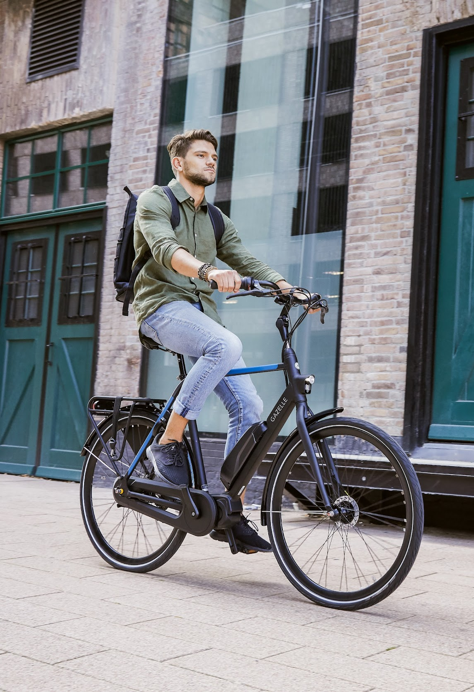

Verschillende lease scenarios
Bereken je voordeel!
Alle opties vallen buiten de WKR
Medewerker selecteert fiets
Kosten p/m werkgever
Netto kosten p/m werknemer
Besparing bij sociale lasten
Werkgever investeert
€ 2.900
€ 108,67*
€ 8,51
€ 0
Gedeelde investering
€ 2.900
€ 50
€ 40,38
€ 12
Werkgever faciliteert
€ 2.900
€ 0
€ 69,60
€ 22
81% stimuleert met een extra bijdrage!
Werknemer heeft de mogelijkheid om zijn of haar fiets na 36 maanden voor circa 20% over te nemen (WEV).
Werkgever bespaart op sociale lasten circa 19-24%
*€108,67 = 100% maandelijks leasebedrag
Join the ride!

Slide 16
Verschillende lease scenarios
Bereken je voordeel!
Alle opties vallen buiten de WKR
Medewerker selecteert fiets
Kosten p/m werkgever
Netto kosten p/m werknemer
Besparing bij sociale lasten
Werkgever investeert
€ 3.199
€ 118,62*
€ 9,39
€ 0
Gedeelde investering
€ 3.199
€ 50
€ 46,92
€ 13
Werkgever faciliteert
€ 3.199
€ 0
€76,14
€ 23
81% stimuleert met een extra bijdrage!
Werknemer heeft de mogelijkheid om zijn of haar fiets na 36 maanden voor circa 20% over te nemen (WEV).
Werkgever bespaart op sociale lasten circa 19-24%
*€118,62 = 100% maandelijks leasebedrag
Join the ride!

Slide 17

Verschillende lease scenarios
Bereken je voordeel!
Alle opties vallen buiten de WKR
Medewerker selecteert fiets
Kosten p/m werkgever
Netto kosten p/m werknemer
Werkgever investeert
€ 2.900
€ 108,67
€ 8,51
Kostenneutraal voor werkgever
€22
€ 2.900
€ 20
€ 57,91
81% stimuleert met een extra bijdrage!
Werknemer heeft de mogelijkheid om zijn of haar fiets na 36 maanden voor circa 20% over te nemen (WEV).
Werkgever bespaart op sociale lasten circa 19-24%
Join the ride!

Slide 18
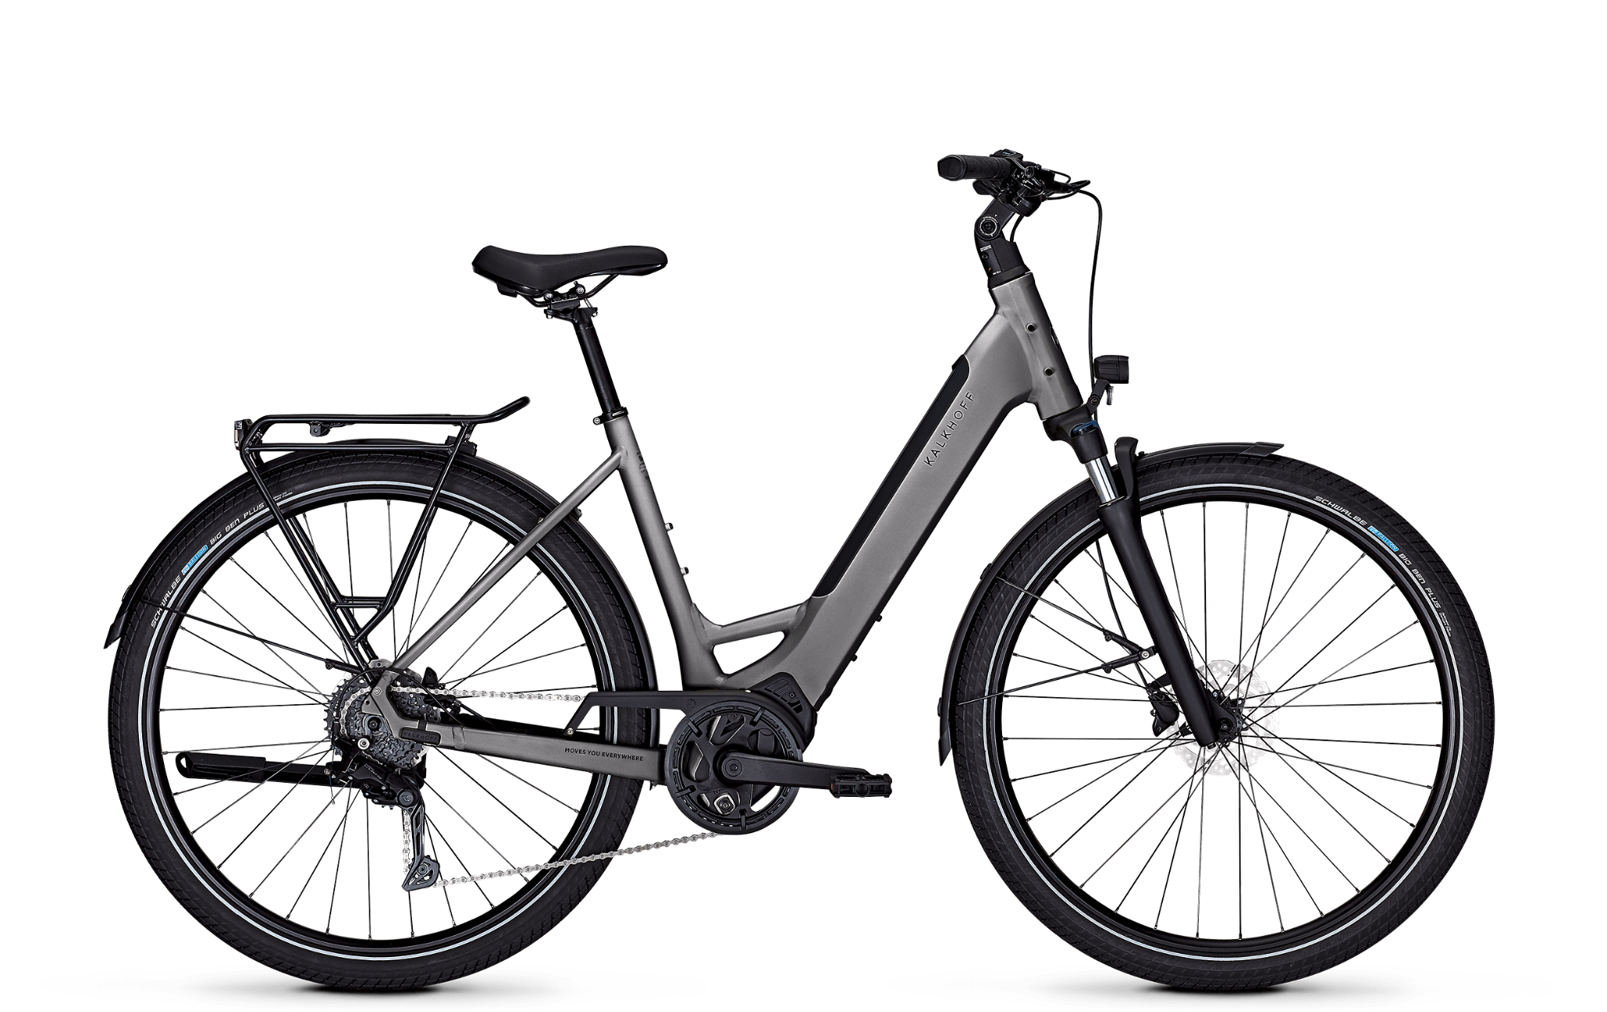
Voordeel werknemer €1.128,-
Met fietslease bespaar je zo’n 30%!
Kostenneutraal voor de werkgever
Koop
Nieuwprijs
€2.900
Service en verzekering over 36 maanden
€893
Totale investering
€3.793
Lease a Bike
Totale leaseprijs inclusief
Service en verzekering
€2.085
Overname na
36 maanden
€580
Totale investering
€2.665
Netto maandprijs €57,91
Join the ride!

Slide 19

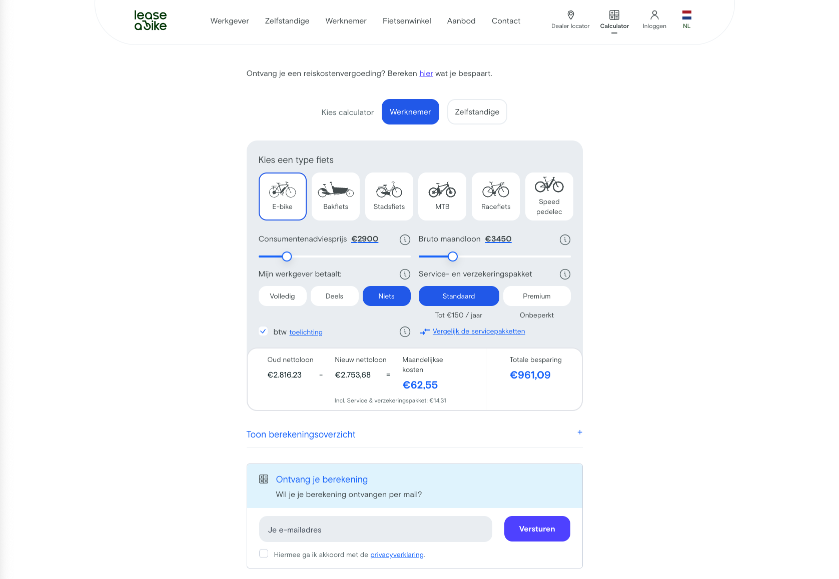
Onze calculator
Bereken je voordeel!
Bereken eenvoudig jouw maandelijkse kosten.
Vergelijk service- en verzekeringspakketten.
Ontvang een op maat gemaakt berekeningsoverzicht.
Join the ride!

Slide 20
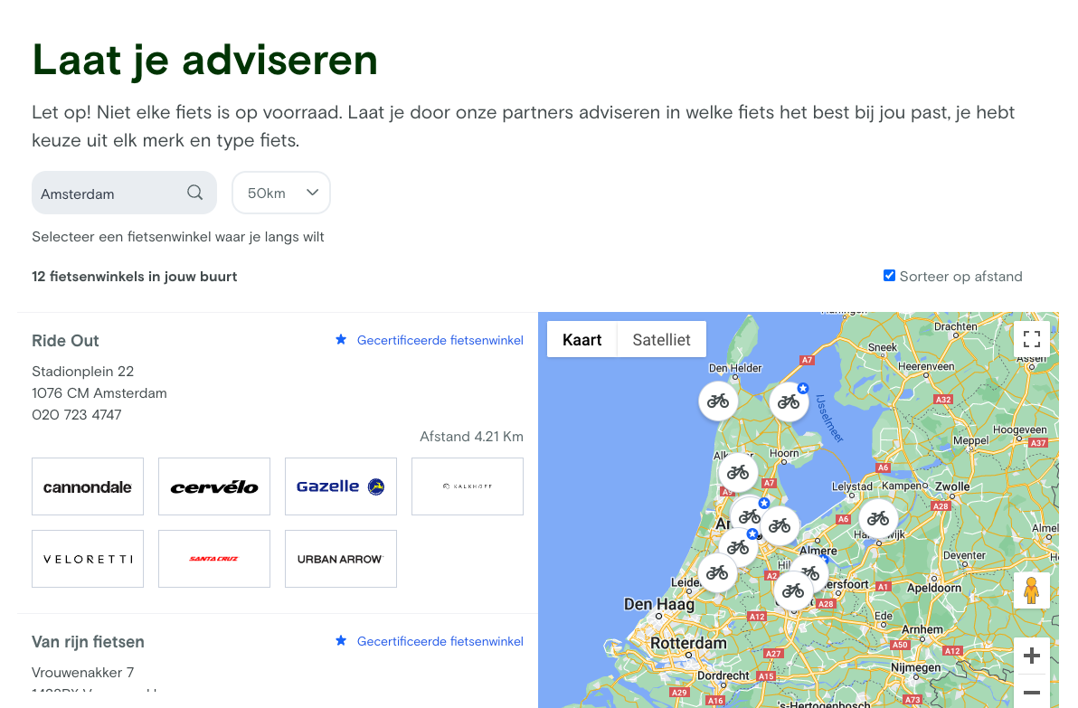
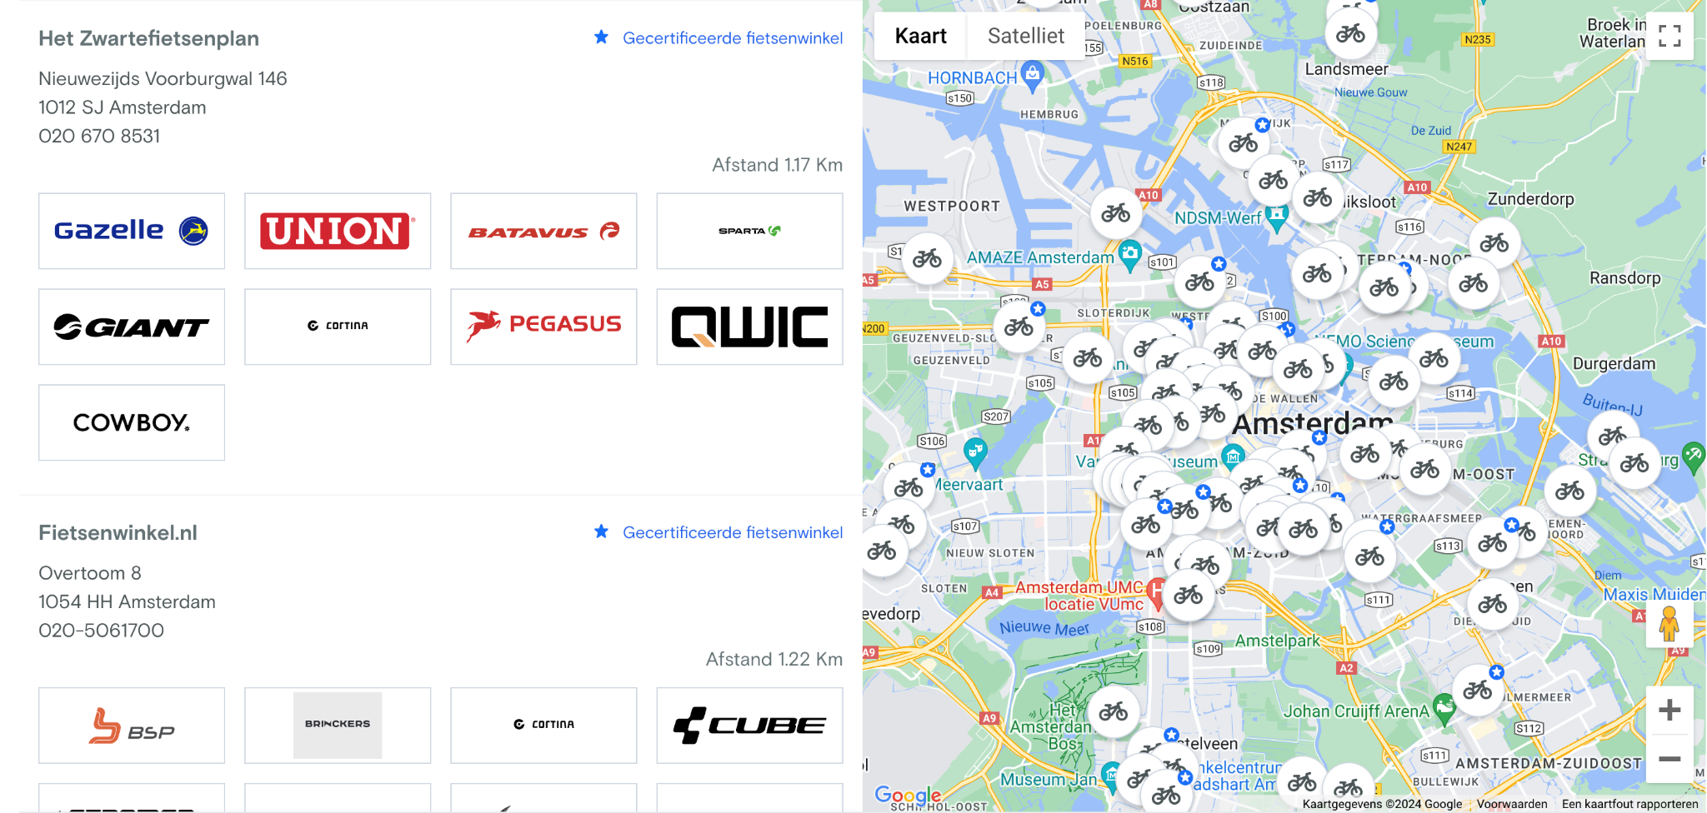
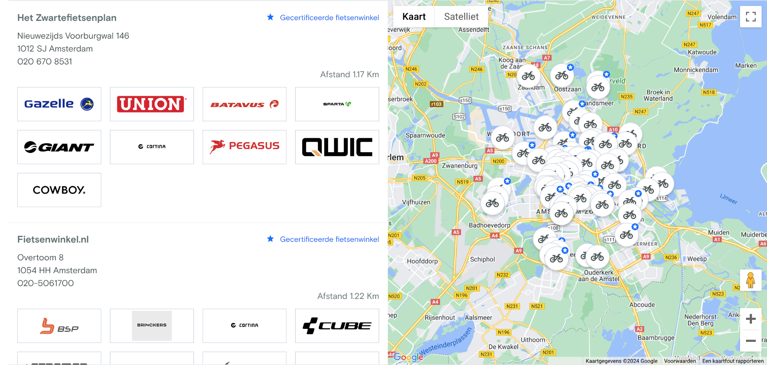
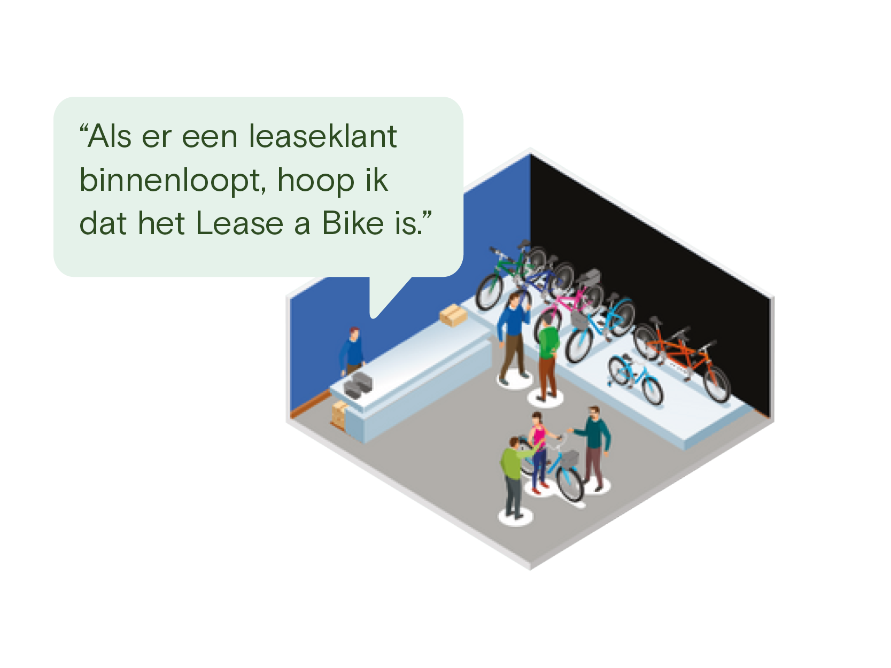
Preferred supplier bij 1.800 lokale dealers
Meest geautomatiseerde platform om fietsenwinkel te ontzorgen bij verkoop, onderhoud en schade & diefstal
Beste voorwaarden voor de ondernemer, zoals 97% van de betalingen die binnen 3 werkdagen wordt verwerkt
Persoonlijke betrokkenheid: het Lease a Bike (Customer Support) team is altijd bereikbaar, we doen persoonlijke bezoeken en geven trainingen met aandacht
Zoek jouw lokale dealer!
Amsterdam
Join the ride!

Slide 21

Kies uit ruim 360+ merken
Join the ride!

Slide 22
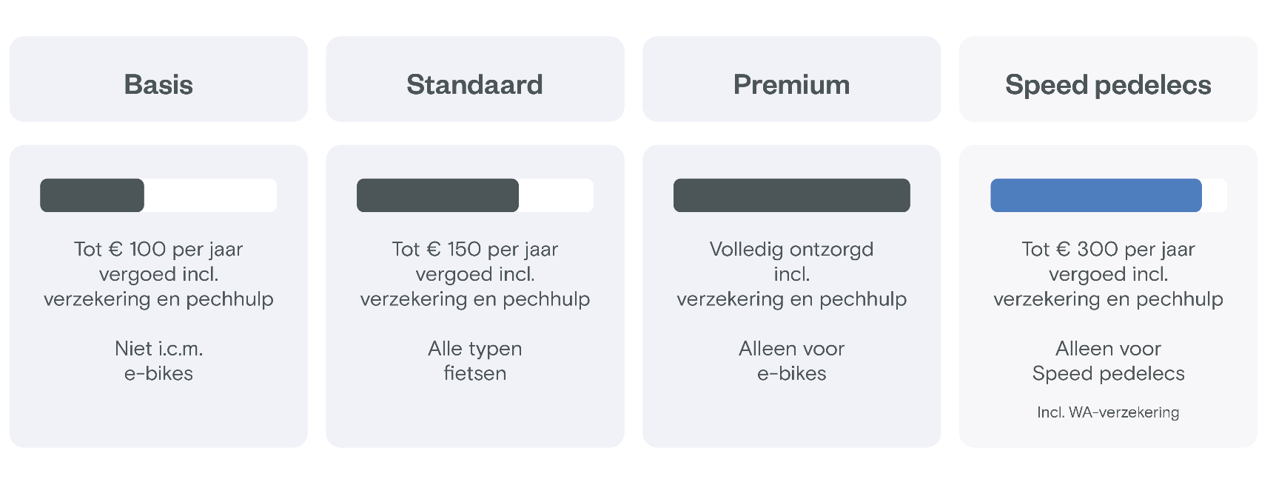

Kies het totaalpakket dat bij jou past!
Standaard zijn alle Lease a Bike-fietsen all risk verzekerd voor schades en de nieuwwaarde van de fiets.
Join the ride!

Slide 23
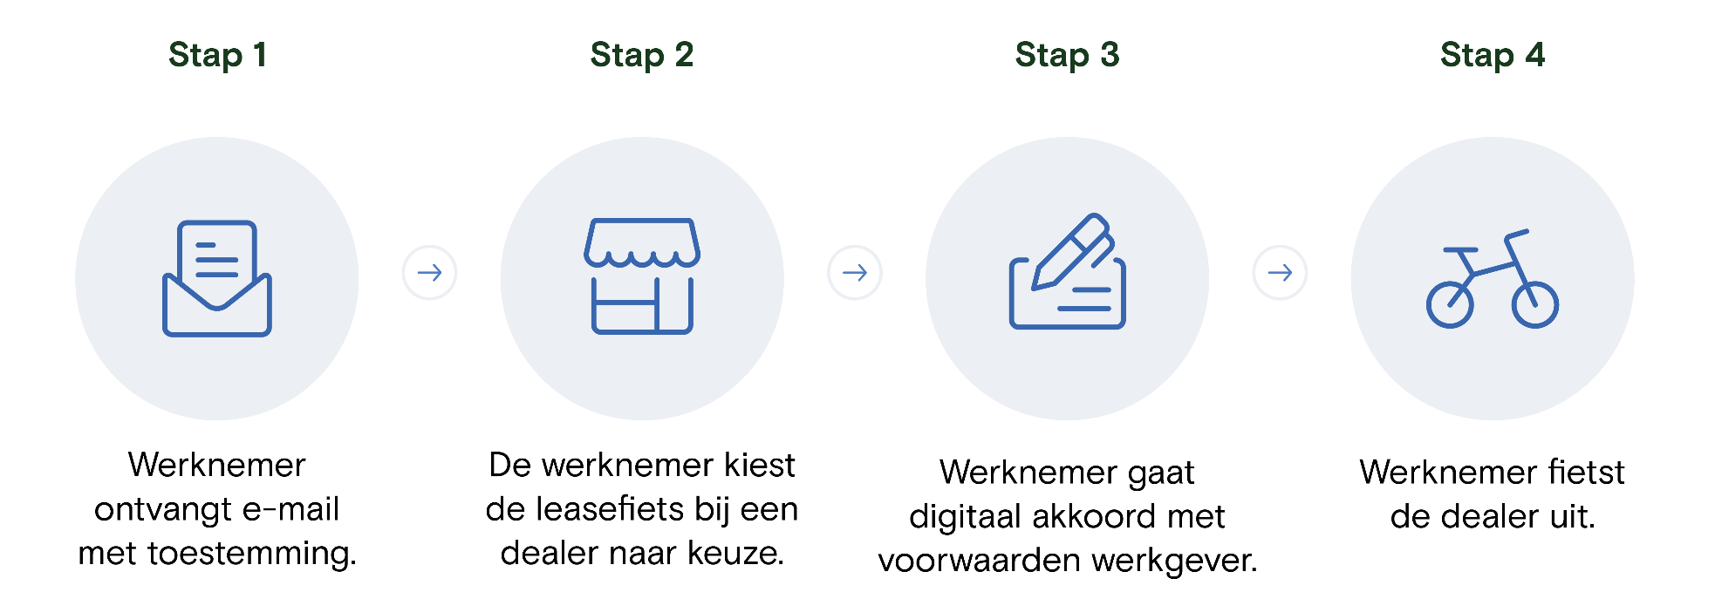

De werknemer in 4 stappen op de fiets!
Na jouw goedkeuring rijdt je collega in vier simpele stappen op de nieuwe leasefiets weg.
Join the ride!
Join the ride!

Slide 24

Unieke verhalen van onze fietsers
"Ik zag laatst dat ik in één jaar tijd al 1.200 kilometer heb gefietst. Dat deed ik hiervoor nooit. Het fietsen is stiekem een verslaving geworden."
"Via de rekentool van Lease a Bike had ik het maandbedrag op voorhand helder. Sterker nog, het klopte op de cent nauwkeurig."
"Offroaden geeft je veel gevoel van vrijheid. Ik ben nu aan het nadenken over een volgende uitdagende fietsvakantie."
Great minds Lease a Bike

Slide 25


Geen verrassingen bij een voortijdige beëindiging
Werkgever komt nooit met de fietsen of extra kosten te zitten:
Werknemer neemt leasecontract mee naar nieuwe werkgever (meest voorkomend)
Nieuwe collega als berijder
Transparante overname voor de werknemer:
In 98% van de gevallen neemt een werknemer de fiets privé over
Toch geen interesse? Het leasecontract wordt afgekocht en de werknemer levert de fiets in bij de lokale fietsenwinkel
Join the ride!

Slide 26
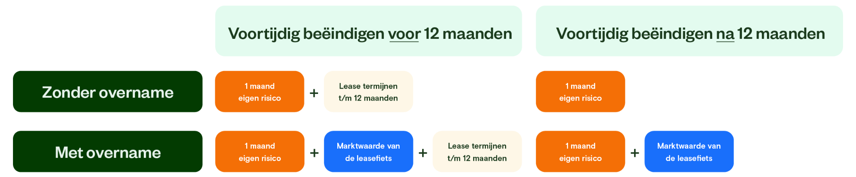
Fietslease was nog nooit zo toegankelijk
Nu zorgeloos inleveren na 12 maanden met 1 maand eigen risico*
Deze regeling is van toepassing bij; ontslag door werkgever/werknemer of langdurige ziekte (>3 maanden) en betreft ruim 90% van de voortijdige beëindigingen*

Slide 27
Fietslease was nog nooit zo toegankelijk
Nu zorgeloos inleveren na 12 maanden met 1 maand eigen risico*
Na 10 maanden
Na 18 maanden
Kosten oud
Kosten nieuw
Kosten oud
Kosten nieuw
Fiets inleveren
€ 2.182,62
€ 326,01
€ 1.509,66
€ 108,67
85% voordeliger
93% voordeliger
Fiets overnemen
€ 2.762,62
€ 2.211,01
€ 2.089,66
€ 1.761,67
20% voordeliger
16% voordeliger
Verkoopprijs
€2.900
Deze regeling is van toepassing bij; ontslag door werkgever/werknemer of langdurige ziekte (>3 maanden) en betreft ruim 90% van de voortijdige beëindigingen*

Slide 28





Toegankelijk voor iedereen
Ook bij overige scenario’s een aantrekkelijke regeling
Wat zijn overige scenario’s?
Faillissement
Reorganisatie of collectief ontslag
Pensioen
Overig
Bij bovenstaande gevallen gelden de volgende voorwaarden:
Inleveren: 40% van de resterende leasetermijnen
Overnemen: 40% van de resterende leasetermijnen + marktwaarde van de fiets

Slide 29
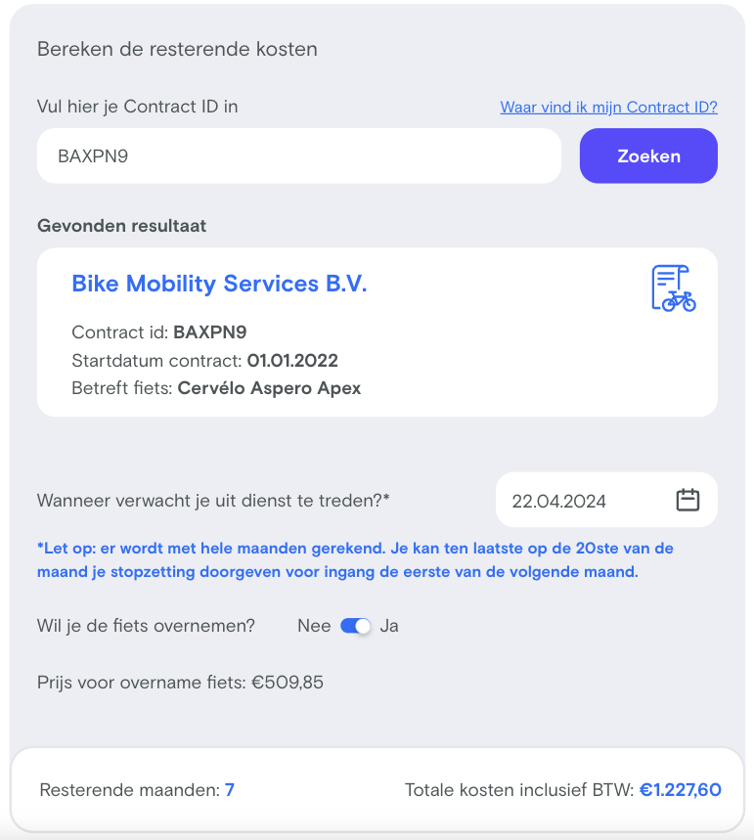
Helderheid over alternatieven bij de start
Altijd inzicht in afrekening via de tool!
De werknemer maakt een weloverwogen, bewuste keuze door transparantie over de eventuele gevolgen.
In documentatie tussen werkgever en werknemer worden duidelijke afspraken gemaakt.
Lease a Bike ontzorgt met een afrekening tool en communicatie over regeling bij uitdiensttreding.
Tool geeft real time inzicht in beëindigingen en zorgt voor geautomatiseerde afhandeling binnen 24 uur.
Join the ride!

Slide 30
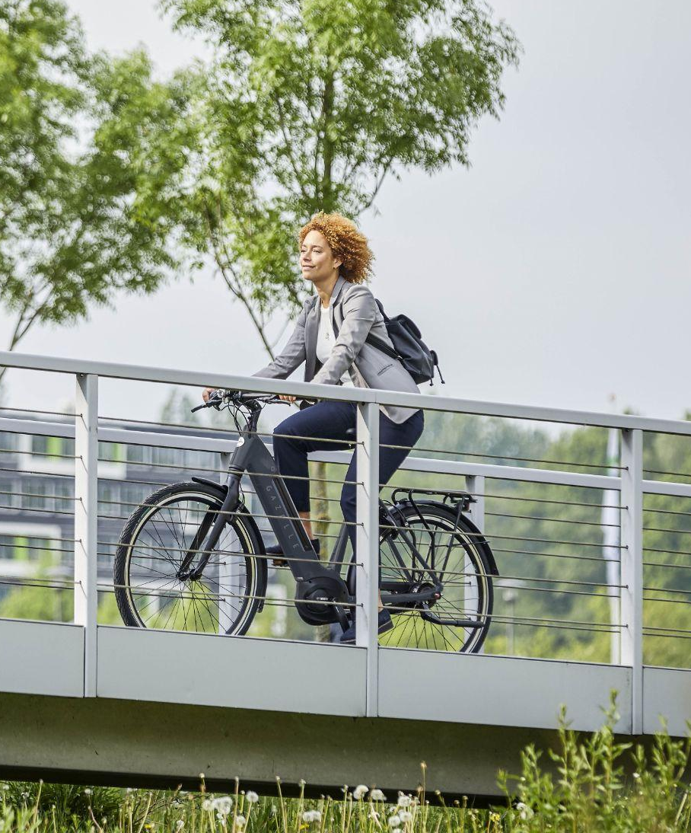
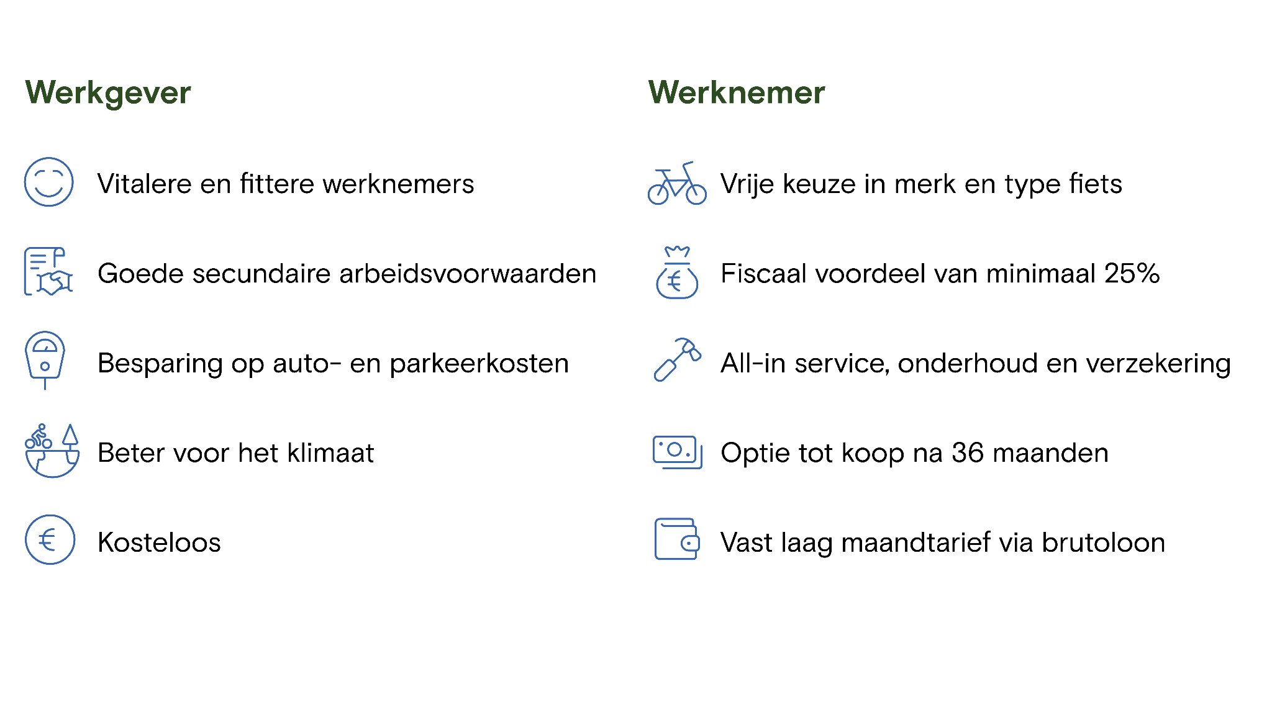
Bye buy, hello lease!
Voordelen voor de werknemer
Join the ride!

Slide 31


Een vast aanspreekpunt vanaf implementatie
3 stappen voor de werkgever
Lease a Bike ontzorgt in alle fasen van de leasefietsregeling
Implementatie
Communicatie
Live
Bepalen beleid &
implementatie afspraak
Interne kick-off a.d.h.v. promotiemateriaal Lease a Bike
Verwerking payroll & werknemers blijven enthousiasmeren
Join the ride!

Slide 32
Onze samenwerking
Lease a Bike ontzorgt in alle fasen van de leasefietsregeling
Implementatie
Communicatie
Live
Beleid & doelgroep bepalen
Interne kick-off
Werknemers blijven enthousiasmeren
Werkgever
Stakeholders informeren
HR, Payroll, Finance etc.
Beheer platform & verwerking payroll
Implementatie met alle betrokkenen
Inrichting platform, payroll, communicatie etc.
Promotiematerialen kick-off
Learning Center
Centrale plek met alle werkgever informatie
Lease a Bike
Talloze ideeën & middelen
Om jouw collega’s te blijven enthousiasmeren
Inhoudelijk advies Beleid, doelgroep en fiscale thema's
Geautomatiseerde processen
Altijd geïnformeerd over status fiets(en)
Communicatie campagnes
Een vast aanspreekpunt vanaf implementatie en een toegewijd Customer Support team die altijd voor je klaar staat
Join the ride!

Slide 33

Communicatie voor succesvolle fietsregeling
Het Activatie team ontzorgt bij de kick-off en de communicatie daarna
Succesformule
Extra promotie
3x per jaar communiceren a.d.h.v. de campagnes
o.a. online vragenuurtje, promotiemateriaal op locatie
Kick-off
Enthousiasmeren en
informeren collega’s

Slide 34
Onze samenwerking
Lease a Bike ontzorgt in alle fasen van de leasefietsregeling
Implementatie
Communicatie
Live
Beleid & doelgroep bepalen
Interne kick-off
Werknemers blijven enthousiasmeren
Werkgever
Beheer platform & verwerking payroll
Stakeholders informeren
HR, Payroll, Finance etc.
Gezamenlijke jaarlijkse evaluatie
Implementatie met alle betrokkenen
Inrichting platform, payroll, communicatie etc.
Promotiematerialen kick-off
Learning Center
Centrale plek met alle werkgever informatie
Lease a Bike
Talloze ideeën & middelen
Om jouw collega’s te blijven enthousiasmeren
Inhoudelijk advies Beleid, doelgroep en fiscale thema's
Geautomatiseerde processen
Altijd geïnformeerd over status fiets(en)
Communicatie campagnes
Een vast aanspreekpunt vanaf implementatie en een toegewijd Customer Support team die altijd voor je klaar staat
Join the ride!
Notes:
500+

Slide 35
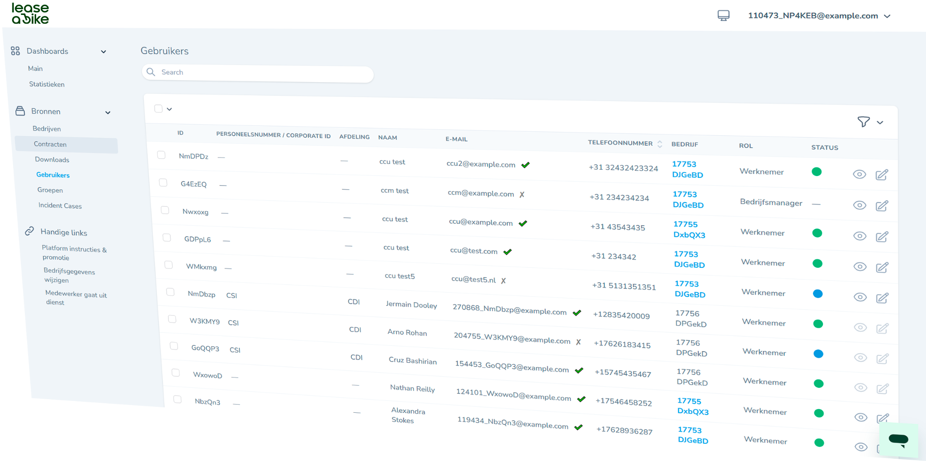
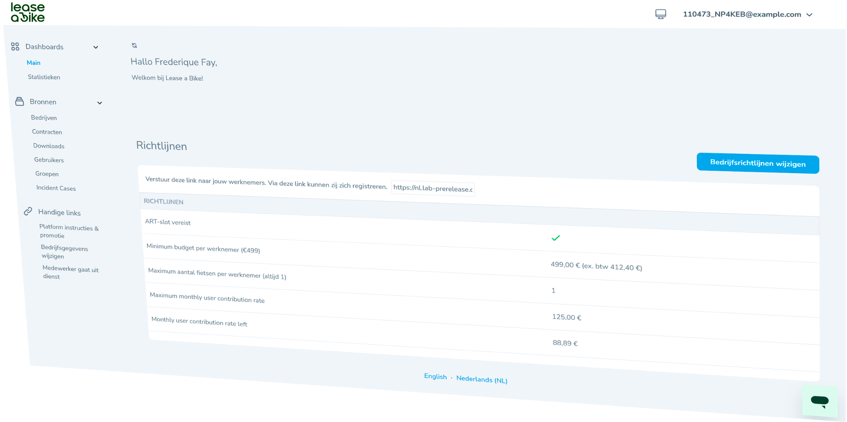
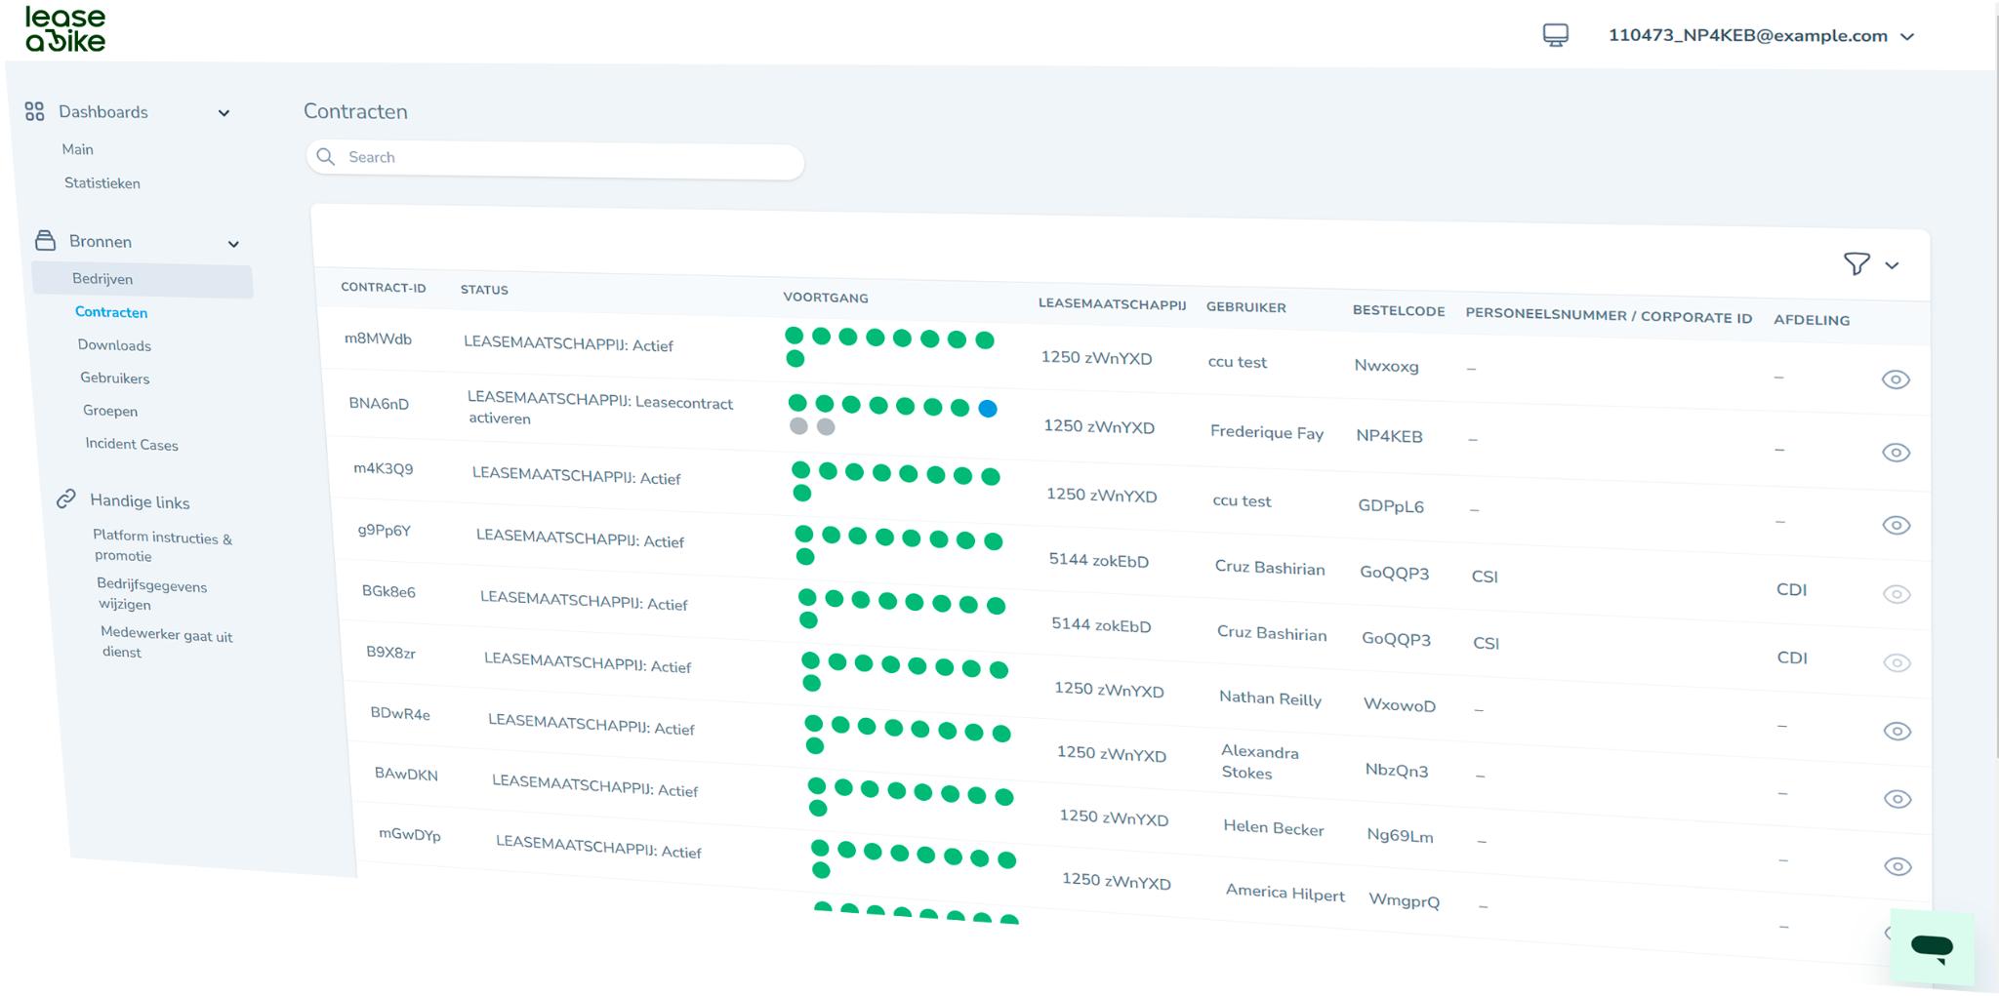


Volledig geautomatiseerd platform
Eenmalig: Inrichten Lease a Bike platform
Instellen richtlijnen en toevoegen Gebruikersovereenkomst.
Eenmalig: Uitnodigen van Werknemers
Promotie- en communicatieplan eenvoudig delen via intranet of op maat gemaakte company-page. Voorbeeld: bms.lease-a-bike.nl
Terugkerend: Nieuwe gebruikers goedkeuren
Geef medewerker wel/geen goedkeuring met 1 klik op de knop.
Terugkerend: Verwerken (geautomatiseerd) salarisadministratie
Exporteren salaris bestand, er zijn geen integraties noodzakelijk. Voortijdig beëindigen leasecontract binnen 1 minuut geregeld.
ISO27K | SOC II | C5
Assurance Type II
API koppeling
Met HR software
Join the ride!

Slide 36


Privacy & Security Assurance type II & SOC2 certificering
Hét bewijs aan klanten van “alle geïmplementeerde maatregelingen ten behoeve van security, availability, confidentiality & privacy”
Marktleider met internationale ervaring
Lease a Bike
Privacy & Security Assurance rapport Type II met afdekking SOC2, ISO27K & C5
Voor Privacy én Security
Assurantie Omschrijving Type I Alle maatregelen in place. Vergelijkbaar met een foto. ‘Test of design’
Type II Vergelijkbaar met een video. ‘Test of operational effectiveness’
Join the ride!
Notes:
BMS heeft als eerste organisatie in EMEA SOC2 type 2 niet alleen voor Security, maar ook voor privacy!

Slide 37
Drie koppelingsmogelijkheden HR software
Lease a Bike werkt samen met Simplex als gecertificeerd AFAS partner.
Gebruikers acties
Automatisering van:
Registratie medewerker
Goedkeuring door Werkgever
Aanpassingen
Voornaamste registratie data?
Voornaam en achternaam
Adres
E-mailadres
Telefoonnummer
Personeelsnummer (optioneel)
Afdeling / locatie (optioneel)
Salaris export
Koppeling zorgt voor:
Een koppeling die de werkgever het maandelijkse exportbestand automatisch uit het LAB platform kan aanleveren en delen met het eigen HR-systeem.
Documentatie leasefiets
Koppeling zorgt voor:
Gebruikersovereenkomst
Leasecontract (binnenkort)
Join the ride!

Slide 38
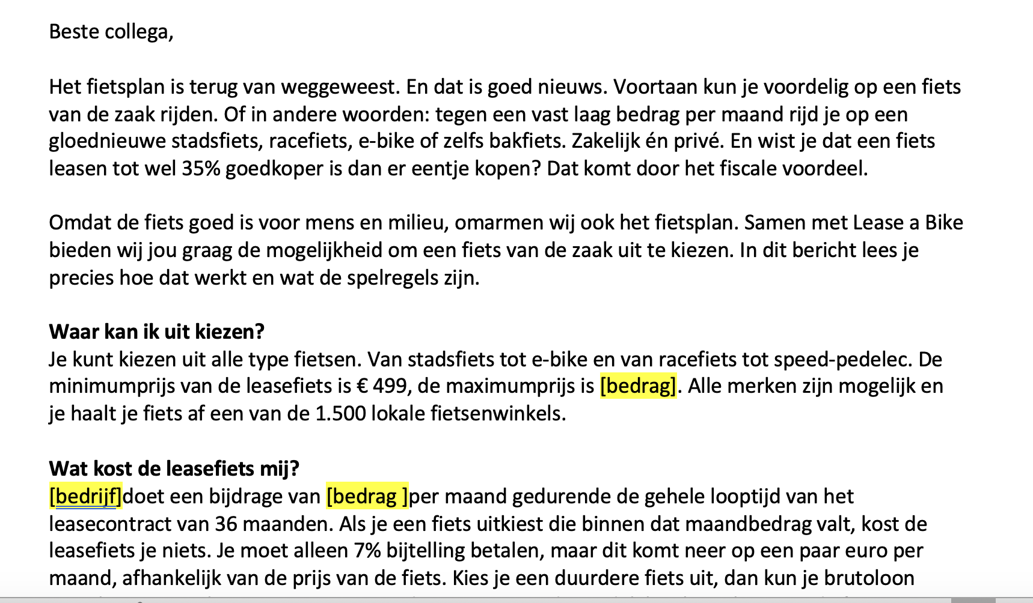






Promotiematerialen kick-off
Uiteenlopend aanbod
Kick-off mail
Poster
Flyer
Narrowcasting
Beschikbaar in Engels en Nederlands
Join the ride!

Slide 39


Persoonlijke bedrijfspagina
Op maat gemaakte calculator
Medewerker start eenvoudig de registratie
Centraal punt voor alle info omtrent de regeling
Power to the pedal!
Join the ride!

Slide 40
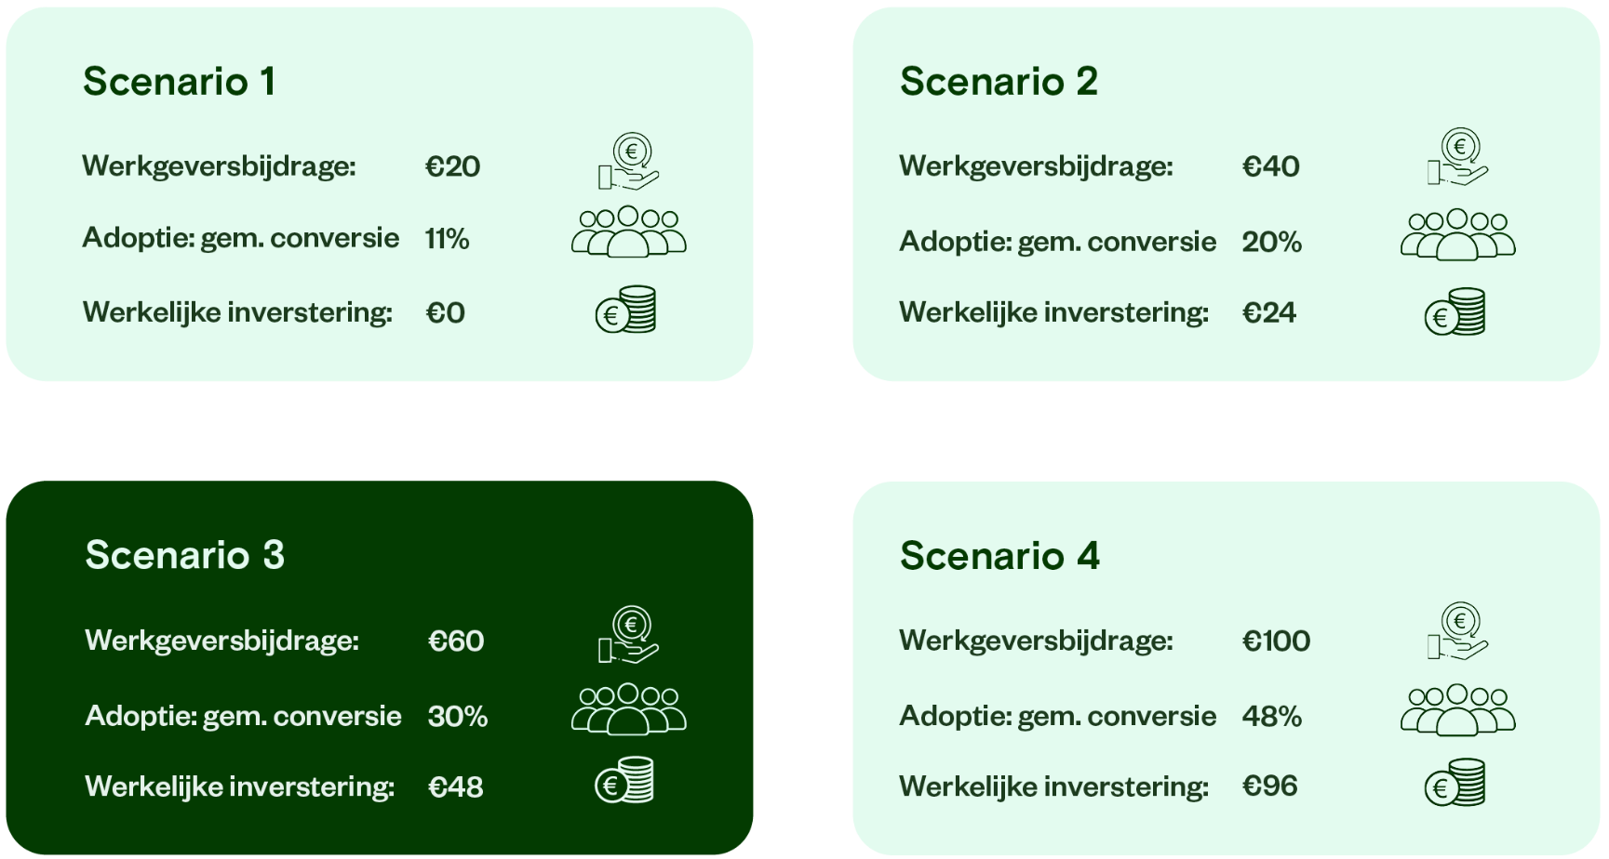
Fietsregeling samenstellen
Implementatie Lease a Bike

Slide 41
Dit is wat onze klanten vinden
Na de aflevering van een leasefiets krijgen wij een 9.4!
Na een service & onderhoud krijgen wij een 9.2!
Na een melding van schade of diefstal krijgen wij een 8.7!
Onze lokale dealers beoordelen ons met een 9.3!
De uitslag van ons klanttevredenheidsonderzoek is zelfs een 9.4!
Join the Ride!

Slide 43

ZZP tot ING, al 65.000 bedrijven op de fiets
Join the ride!

Slide 44
Join the ride!
Voordelen voor de werkgever

Slide 45








Waarom kiezen voor Lease a Bike?
Klanttevredenheid score van 9.4
Meer dan 10 jaar internationale ervaring
Geautomatiseerd platform met Privacy & Security verklaring
Preferred supplier bij 1.800 lokale dealers
Bij diefstal, een nieuwe fiets binnen je bestaande contract
Overname volgens Waarde Economisch Verkeer
Beste voortijdige beëindiging voorwaarden met realtime verwerking <24 uur
API koppelingen met belangrijkste salaris systemen
Duurzame bedrijfsvoering met ISO 9001 & 14001 certificaten
Toegewijd customer support team die altijd voor je klaar staat
Join the Ride!

Slide 46
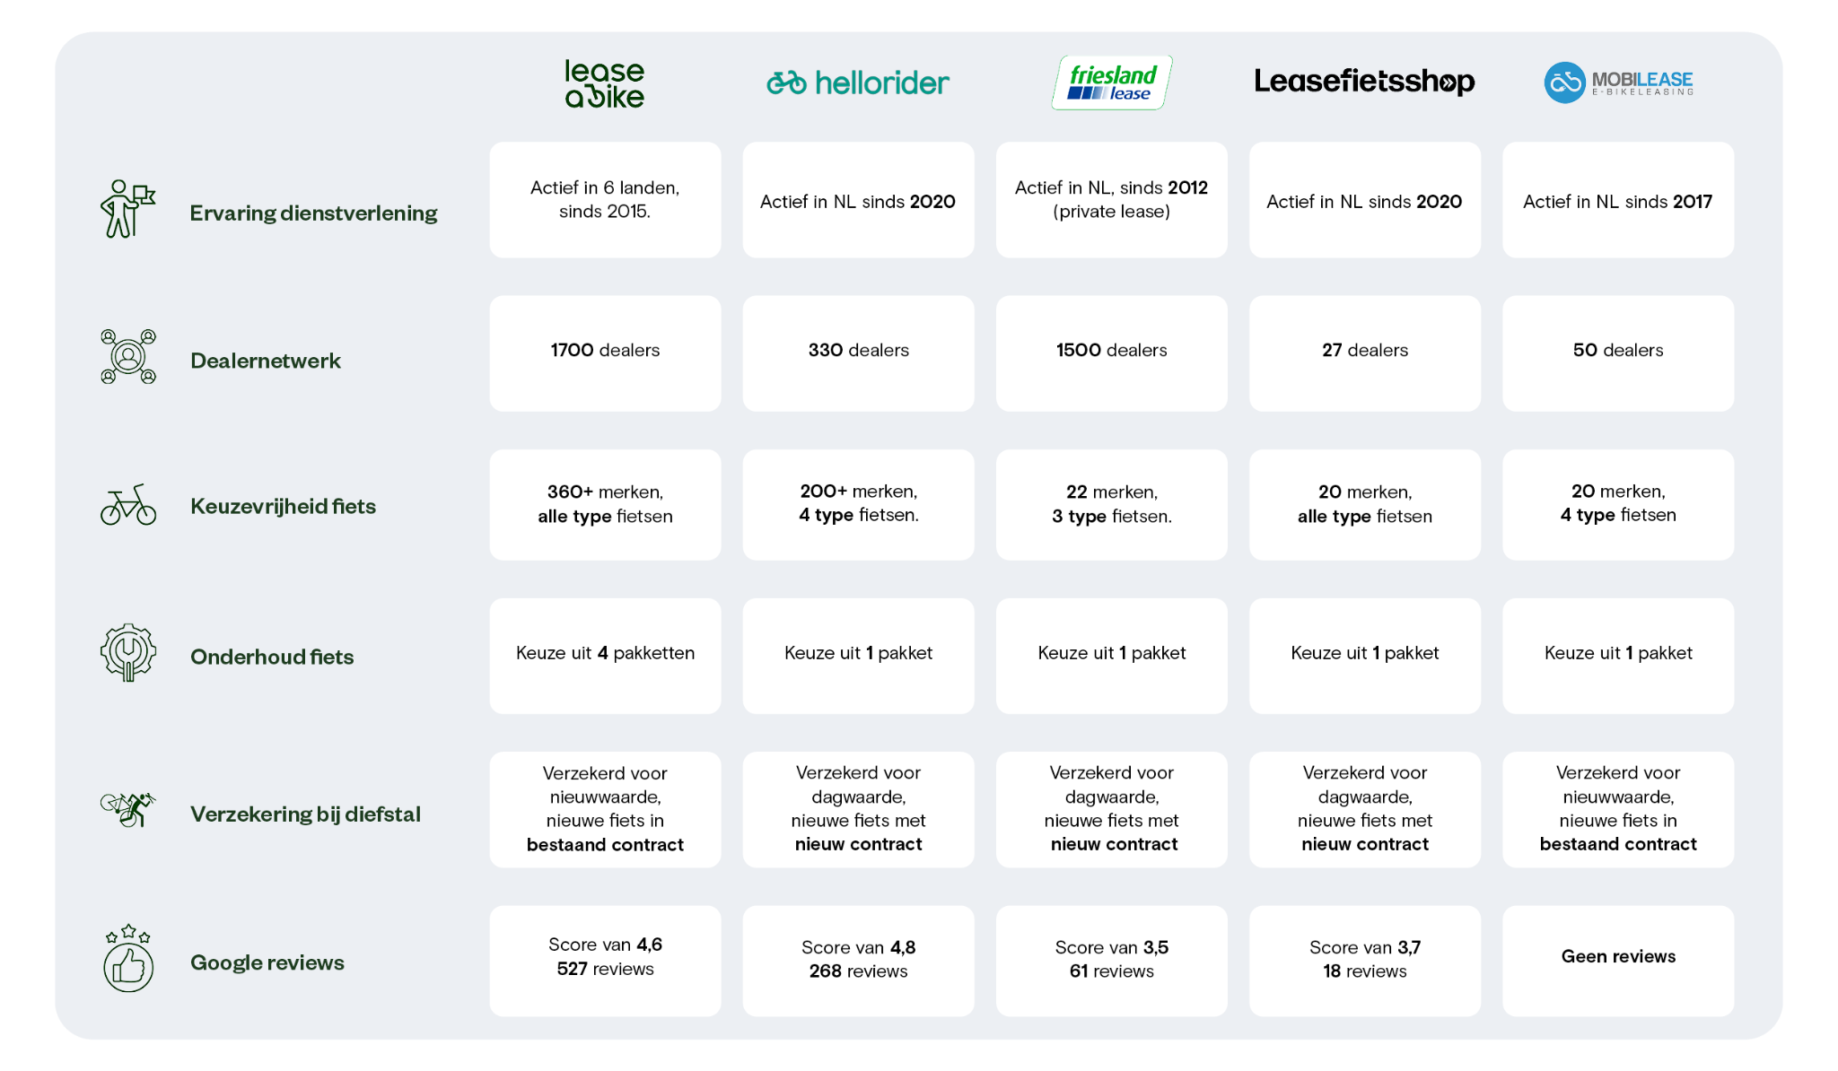
Notes:
Derk:
Ziet er netjes uit.
Voorkeur voor tekstuele versie.
Paar kleine opmerkingen:
- de rechthoek en de vakjes wat groter op de slides zetten - is nu wel erg klein, gepriegel
- probeer in de vakjes de zelfde woorden te gebruiken - eenduidigheid - appels met appels. Afwijkende details / uitzonderingen weg laten, eventueel met * onderin ondervangen
- merkbekendheid nog iets mee doen? (zie mijn eerdere mail)
- is google review credible genoeg?
JP:
Samenwerking FW’s contractueel vastgelegd (BOVAG goedgekeurd)
Keuzevrijheid noemen we nu inconsistentie getallen tov Brochure en website
Google reviews, aantal reviews toevoegen
Overname WEV toevoegen, onderbouwing sterk tov 15%
P&S toevoegen, heeft niemand
Bij dealer netwerk, LAB preferred supplier toevoegen?

